Slide 1
Keskkonnapsühholoogia vaatenurk ükskõik millisele linna(osa)le ehk loodus kui psühholoogiline ökosüsteemiteenus
06.10.2021
ERM

Slide 2
Ma ei tea Raadist midagi peale Laserpitium prutenicumi kasvukoha

Slide 3
Samal ajal Haapsalus…
„Haapsalu linna peatänav saab uuendatud ja väärika ilme aastakümneteks! Nurisejad on vähemuses ja see tuleb nende suust, kes ise ei ela Haapsalus,” ütles linnapea.

Slide 4
Või Viljandis…
„Natukene mulle jääb arusaamatuks, kuidas selline konflikt tekkida sai, sest ükski õigusakt ega seadus ei kohusta kohalikku omavalitsust teeremondi projekti kooskõlastama kohalike elanikega,” selgitas Märtin.

Slide 5
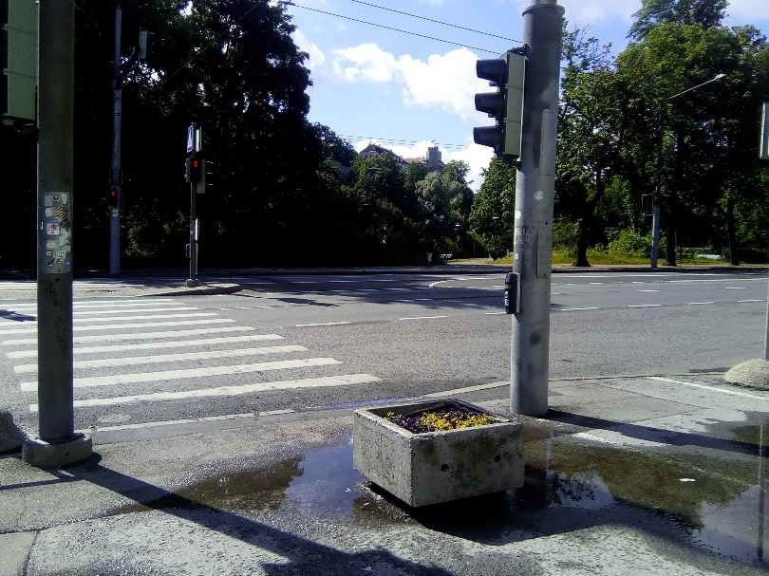
Või Tallinnas…. mis on pildil valesti?
A Kastis pole lilli
B Fooris põleb vale tuli
C Jalakäijad on strateegiliselt (lompi) paigutatud lillekasti abil rahustatud

Slide 6
Tallinn sai rohepealinnaks 2023 ühe põhjusena tänu liigirikkusele. Nüüd pole liigirikkust enam vaja ja Merko võib nende kasvukohad täis ehitada ☺ #lahekalda

Slide 7
Tartu juba selliseid rumalusi ei tee:

Slide 8
Kui, siis hästi natuke…

Slide 9
Aga miks neid pagana taimi linnas üldse vaja on?
Igaüks mõtleb nüüd endale ühe hüpoteesi!

Slide 10
?

Slide 12
Kühn et al., 2017
„At first sight one may conclude that city dwellers experience more complexity and novelty in their environment compared to people living in more rural regions. However, in contrast to this, present research suggests that urbanicity encompasses a set of adverse psychosocial influences that facilitate chronic stress. This is in line with epidemiological evidence showing that mental health problems are more frequent in urban as compared to rural areas. This has been shown for mood and anxiety disorders as well as schizophrenia, with up to 56% higher prevalence rates when comparing most to least urbanized regions. Reasons for this may lie in the repeated infringement of personal space in cities that may trigger the brains’ threat system and in particular the repeated exposure to strangers may facilitate chronic engagement of the amygdala.“

Slide 13
Kühn et al., 2017
Enriched environments elicit brain plasticity in animals. In humans it is unclear which environment is enriching. Living in a city has been associated with increased amygdala activity in a stress paradigm, and being brought up in a city with increased pregenual anterior cingulate cortex (pACC) activity. We set out to identify geographical characteristics that constitute an enriched environment affecting the human brain. We used structural equation modelling on 341 older adults to establish three latent brain factors (amygdala, pACC and dorsolateral prefrontal cortex (DLPFC)) to test the effects of forest, urban green, water and wasteland around the home address. Our results reveal a significant positive association between the coverage of forest and amygdala integrity. We conclude that forests may have salutogenic effects on the integrity of the amygdala. Since cross-sectional data does not allow causal inference it could also be that individuals with high structural integrity choose to live closer to forest.

Slide 14
Kühn et al., 2017
„Although green landscapes and forests may be viewed as environmental enrichment factors in humans, its association with brain plasticity has to our knowledge never been investigated so far. What has been shown in the neuroscientific literature is that urban upbringing and city living might be detrimental by affecting stress processing in humans. More concretely, current city living has been associated with increases in amygdala activity in comparison to living in more rural areas, whereas being brought up in an urban environment in the first 15 years of life increased stress related functional brain activity in the perigenual anterior cingular cortex (pACC). So it could be the case that an enriched environment is “overenriched”. More recently an exploratory study from the same research group reported an interaction between the neuropeptide S receptor gene, that has previously been associated with anxiety and stress phenotypes, and urban upbringing that modulates the amygdala response during stress exposure. To our knowledge the only study so far that focussed on brain structure and environmental living conditions has associated urban upbringing in the first 15 years of life with reductions in grey matter volume in right dorsolateral prefrontal cortex (DLPFC) and the pACC (in men only) in a whole brain analysis.“

Slide 15
Ilmselt veenvaimad tõendusi: Mitchell & Popham (2008), Mitchell et al. (2015)
Tervist kahjustavate keskkondade kõrval uuritakse aina enam tervist toetavaid keskkondi
Uuringud viitavad, et rohelisem keskkond saab vähendada sotsiaalmajanduslikust staatusest tingitud erinevusi tervises – s.t., vähendada ebavõrdsust ühiskonnas
Senised uuringud on lihtsalt viidanud, et rohelisem linnaruum päriselt vähendabki SES-erinevusi; uuemad uuringud võtavad arvesse (regressioonianalüüsi) ka teisi tegureid – teenused, rekreatsioon, kultuuriasutused, transport
Maas J, Verheij RA, Groenewegen PP, de Vries S, Spreeuwenberg P. Green space, urbanity, and health: how strong is the relation? J. Epidemiol Community Health. 2006;60(7):587–592. http://dx.doi.org/10.1136/jech.2005.043125.
Lachowycz K, Jones AP. Does walking explain associations between access to greenspace and lower mortality? Soc Sci Med. 2014;107:9–17. http://dx.doi.org/10.1016/j.socscimed.2014.02.023.
Mitchell R, Popham F. Effect of exposure to natural environment on health inequalities: an observational population study. Lancet. 2008;372(9650):1655–1660. http://dx.doi.org/10.1016/S0140-6736(08)
61689-X.

Slide 16
Mitchell, Richardson, Shortt, & Pearce (2015)
Sotsiaal-majandusliku taustaga seotud ebavõrdsus psühholoogilises heaolus oli 40% väiksem nende inimeste hulgas, kellel oli hea ligipääs rohelistele/rekreatiivsetele aladele võrreldes nendega, kelle ligipääs oli raskendatud
Ükski teine naabruskonna „headuse“ näitaja või teenus ei seostunud vähesema ebavõrdsusega
Seega, kui ühiskonnad ei taha või ei saa ebavõrdsust ühiskonnas vähendada, on teaduse ülesanne uurida nn „võrdsust loovaid“ keskkondi – selliseid, mis saavad katkestada tavapärase ülekande madalast sotsiaal-majanduslikust staatusest tervise-alasesse ebavõrdsusesse
Laialatuslik ja rahvusvaheline uuring võiks viidata, et ligipääs rohealadele võib olla üks tee ebavõrdsuse vähendamisele

Slide 17
Mis on üks äärmiselt oluline vaimset tervist kahjustav harjumus?

Slide 18
Veel üks tulemus

Slide 19
Rumineerimine on üks kõige kahjulikumaid kognitiivseid emotsioonireguleerimisstrateegiaid ning võtmetegur vaimsete häirete suhtes haavatavuse osas (Nolen-Hoeksema, Wisco, & Lyubomirsky, 2008)
Rumineerimine – püsiv ja korduv enesele-keskendunud mõtlemise muster, mis sisaldab ka oma halva tuju ja ebaõnnestumiste põhjuste üle juurdlemist (Nolen-Hoeksema, 1991)
On leitud, et see halvendab kognitiivset sooritust (arutlemine, probleemilahendus, eesmärgipärane tegutsemine (Watkins & Brown, 2002), ennustab sõltuvuskäitumist (Skitch & Abela, 2008), söömishäireid, (Rawal, Park, & Williams, 2010) ja ennastkahjustavaid käitumisi (Borrill, Fox, Flynn, & Roger, 2009)

Slide 20
LUMM kui psühholoogiline ökosüsteemiteenus
Ka 30-minutiline jalutuskäik linnapargis vähendas oluliselt ruminatiivset mõtlemist; 30-minutiline jalutuskäik taimestikuta linnatänaval mitte
Jalutuskäik looduses vähendas oluliselt negatiivset meeleolu ja tekitas enam lummatud olemist ning nn väljapoole suunatud mõtteid
Vahendav mõju: mida enam lummatud inimesed olid, seda enam negatiivne meeleolu vähenes, mis omakorda viis vähema rumineerimiseni
Lopes, S., Lima, M., & Silva, K. (2020). Nature can get it out of your mind: The rumination reducing effects of contact with nature and the mediating role of awe and mood. Journal of Environmental Psychology, 71, 101489.

Slide 21
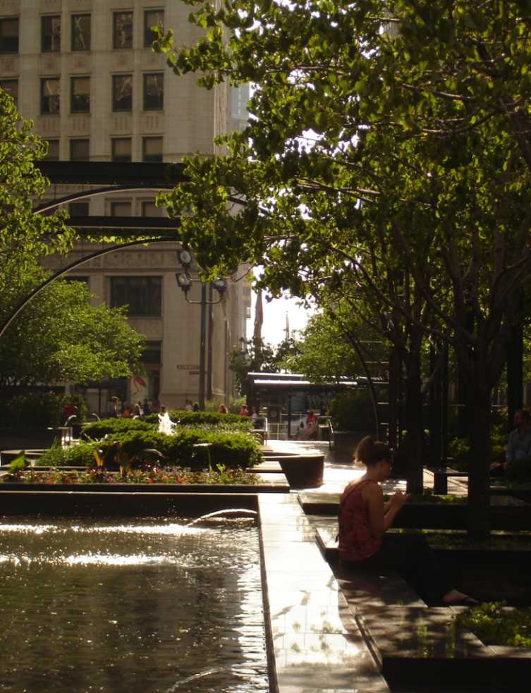
Me ei ole linnaeluga kohastunud: roheluse restoratiivne ehk lõõgastav roll
Elamine tihedalt asustatud linnakeskkondades mõjub inimeste psühholoogilistele ja füüsilistele ressurssidele kurnavalt
Urbaniseerunud ühiskondade suurenev probleem on akuutne ja
krooniline stress ning ebapiisavad võimalused stressist
taastumiseks (Sluiter, Frings-Dresen, Meijman, & van der Beek, 2000)
Linnakeskkonna stressiallikate kumulatiivne mõju eeldab
psühholoogilise taastumise võimalusi, vältimaks tervisekahjustusi
(Hartig & Staats, 2006).
Andmeid linnaroheluse restoratiivsete mõjude, s.t. stressi
vähendavate, lõõgastavate, tähelepanuressurssi taastavate,
meeleolu ja kontsentratsioonvõimet parandavate efektide kohta
on liiga palju, et neid ignoreerida (vt nt Bowler et al, 2010; Velarde, Fry, & Tveit, 2007; Hartig, Evans, Jamner, Davis, & Gärling, 2003; Karmanov & Hamel, 2008; van den Berg, Koole, & van der Wulp, 2003; Björk et al., 2008; Laumann, Gärling, & Stormark, 2003; Kaplan & Kaplan, 1989).

Slide 22
Miks on vaja stressi vähendada?
Stressiseisundid seostuvad erinevate psüühiliste häirete (nt läbipõlemine, depressioon, ärevushäired), samuti füüsiliste haigustega - nt kardiovaskulaarsete, gastroenteroloogiliste, immunoloogiliste ja neuroloogiliste haigustega (Nilsson, Sangster & Konijnendijk, 2011)
Seega on stressiennetus tervise tagamise juures keskne küsimus
Avalik ruum ja looduslikud pargialad pälvivad selles kontekstis salutogeeniliste ehk tervist ja psühholoogilist heaolu taastavate ressursidena aina enam tähelepanu (van den Berg, Hartig, & Staats, 2007; Bell et al., 2008).
On leitud, et looduslikud restoratiivsed alad ületavad meelelahutuse, tehisliku linnaruumi ja spordisaalid oma tajutud psühholoogilist heaolu ja tähelepanuressurssi taastava potentsiaali poolest
Eriti rõhutatakse nn “siniste alade “(“blue spaces”) ehk jõeäärte ja mererandade psühholoogiliselt restoratiivset mõju (Laumann, Garling, & Stormark, 2001; White et al., 2010; Hipp ja Ogunseitan, 2011)

Slide 23
Linnaloodus ja erinevad heaolunäitajad
Looduskeskkonnad, võrreldes linnakeskkondadega, mõjutavad positiivselt meeleolu (Hartig et al., 2003; Hartig, Mang, & Evans, 1991; Morita et al., 2007; Tsunetsugu et al. 2013), keskendumisvõimet ja sooritust (van den Berg, Koole, & van der Wulp, 2003; Hartig et al. 2003, 1991; Laumann et al., 2003).
Füsioloogilise stressi ja keskkonna seose uuringud on näidanud, et metsas viibimine alandab vererõhku ja pulssi, vähendab kortisooli taset, surub maha sümpaatilise närvisüsteemi tegevust ja ergutab parasümpaatilise närvisüsteemi tegevust (Lee et al., 2012; Park, Tsunetsugu, Kasetani, Kagawa, & Miyazaki, 2010; Tsunetsugu et al., 2013).

Slide 24
Täiskasvanud inimesed ja päeva lõikes efektiivsena püsimise üks keskseid tegureid – tähelepanu, keskendumine, pidurdusprotsessid
Tähelepanu taastumise teooria (attention restoration theory; Kaplan, 1995) - tähelepanu kurnatusest saab taastuda keskkondades, kus tähelepanu on haaratud paeluvate stiimulite poolt
Keskendumine eeldab pidevat pidurdusmehhanismide tööd – segavad, tähelepanu pärast konkureerivad stiimulid tuleb alla suruda
Võimalus tähelepanul vabalt uidata lasta (sundimatu, involuntary attention, fascination) võimaldab tahtlikul või sihipärasel tähelepanul (voluntary attention) - keskendumisvõimel, pidurdusprotsessidel – taastuda taastuda (R. Berto, Baroni, Zainaghi, & Bettella, 2010).
Keskkonnast teeb restoratiivse keskkonna vaba tähelepanu avaldumine ja tahtliku tähelepanu kahanenud vajadus (R. Berto et al., 2010). Huvitavate stiimulite mustrid ei tekita vajadust kulutada energiat häirivate stiimulite allasurumiseks (R. Berto et al., 2010).
S. Sternfeldti magistritööle tuginevalt

Slide 25
Kaplani (1995) järgi moodustub tähelepanuressurssi taastav, restoratiivne kogemus järgnevatest
Eemalolek (being away) – tunne, et ollakse tavapärasest linnakeskkonnast väljas; ei ole tingimata vaja minna kaugele; ligipääsetavad, aga looduslikud paigad, pakuvad seega linnaruumis olulist võimalust oma suunatud tähelepanu puhkamiseks
Huvi (fascination) - sundimatu haaratus huvitavatest keskkondlikest nüanssidest ja protsessidest, mis soodustab pidurdusmehhanismide puhkust tahtliku tähelepanu töös (puulehtede, lainete liikumine, lume langemine) - need hoiavad meie tähelepanu, aga see ei nõua erilist pingutust ja jätab võimaluse mõelda muudele asjadele
Avarus (extent) – restoratiivne keskkond peab olema piisavalt suur, aga mitte mõõtmetelt, vaid erinevate „pehme haaratuse“ objektide poolt, mis on omavahel seotud. Restoratiivne keskkond peab moodustama uue tervikliku paiga, et seal viibides ei hakkaks igav ja kuhu saaks ära kaduda.
Kokkusobivus (compatibility) - kuigi linnakeskkond on tihti inimesele tuttavam, moodustab loodus terviklikuma ja ühtsema keskkonna ning tekitab sellevõrra vähem segadust.
S. Sternfeldti magistritööle tuginevalt

Slide 26
Seega on selleks, et saada oma tähelepanu ära ringiratast käivatelt töö- ja olmemuredelt, on vaja linnaruumi juurde lisada asju, mis seda tähelepanu oma lummavusega endale tõmbavad, samas ei nõua aktiivset infotöötlust, et vaadatust „aru saada“ – nt mõelda, kas see on oht, kas see on kasulik vms.
Siit tuleneb põhjus, miks üksluine, stampides, monotoonne arhitektuur, haljastuslahendused, tänavadisain vms ei toimi – need ei saa pakkuda restoratiivsust – nad ei saa haarata meie tähelepanu pehmelt, jätmata sellel võimalust muremõtetega tegeleda ning selle käigus võimaldada taastada seesama keskendumise- ning töövõime.

Slide 27
Igasugune tegevus, mis eeldab mõtlemist ja tahtlikku-teadlikku tegutsemist, eeldab töömälu – kas keskkond ütleb, et su töömälu on su enda asi?
Uuring (Gidlow et al, 2016), milles võrreldi kõndivaid inimesi kolmes keskkonnas: linn, rohelus ja veeäärne rohelus, leidis, et ka kognitiivsete (töömälu) ülesannete lahendamise paranemine oli püsivam pärast looduskeskkonnas viibimist võrreldes linnakeskkonnas viibimisega.

Slide 28
On leitud, et
Rannikualade ja täislooduslike paikade külastamine on kõige restoratiivsem, poollooduslikud linnapargid ja mänguväljakud pakuvad vähem restoratiivset kogemust (White, Pahl, Ashbullby, Herbert, & Depledge, 2013)
S. Sternfeldti magistritööle tuginevalt

Slide 29
Seejuures on paiga “metsikus” seotud paigakiindumusega samapalju kui tajutud turvalisus vms

Slide 30
Eraldi tähelepanu liigirikkusele
Rohealade vaimset taastumist toetav mõju suureneb koos looduslikul alal oleva liigirikkuse suurenemisega (Fuller et al, 2007)

Slide 31
Linnaloodus ja lapsed
Rohelisem linnaruum:
toob kaasa suurema füüsilise aktiivsuse ja mängimise (Barton, Sandercock, Pretty, & Wood, 2014; Dyment & Bell, 2008)
vähendab tõenäosust ülekaalulisuseks ja teistes kroonilistes haigusteks (McCurdy, Winterbottom, Mehta, & Roberts, 2010)
toetab vaimset tervist ja vastupidavust (Chawla, Keena, Pevec, & Stanley, 2014; Corraliza & Collado, 2011; Flouri, Midouhas, & Joshi, 2014; Wells & Evans, 2003)
tõstab keskkonnateadlikkust (Chawla, 2009; Cheng & Monroe, 2012; Collado, Staats, & Corraliza, 2013; Wells & Lekies, 2006)
parandab enesekontrolli ja keskendumisvõimet (Faber Taylor & Kuo, 2009; Faber Taylor, Kuo, & Sullivan, 2002)
vähendab stressi ja parandab psühholoogilist heaolu (Kelz, Evans, & Röderer, 2013).
http://www.childrenandnature.org/2016/10/18/12-principles-for-a-nature-rich-city/
Kokkuvõttes näib, et rohelus on mitte tingimata esteetika, vaid heaolu, tervise ja õppimisega seotud küsimus

Slide 32
Näide roheluse ja laste kognitiivse funktsioneerimise seosest
Seos madala sotsiaalmajandusliku staatusega laste elupaiga roheluse ja kognitiivse funktsioneerimise vahel – uuring, kus jälgiti lapsi enne ja pärast kolimist ja võeti tohutu püüdlikkusega arvesse ja välistati kõik tegurid, mis veel võiks tulemust mõjutada (Wells, 2000).
Tulemus: nende laste, kelle kodupiirkond oli pärast kolimist rohelisim, kognitiivne funktsioneerimine (nt võime oma tähelepanu suunata, keskenduda) oli parim.
Näited, kuidas seda siis õieti mõõdeti:
“Starts but does not complete homework”
“Has accidents which are the result of impulsive or careless behavior”
“Is easily angered, annoyed, or upset”

Slide 33
Mida me võiks võita, kui me lubaks suuremat ökoloogilist mitmekesisust?
Rohelusel on lastele ja noortele hulk positiivseid mõjusid:
toob kaasa suurema füüsilise aktiivsuse ja mängimise (Barton, Sandercock, Pretty, & Wood, 2014; Dyment & Bell, 2008)
vähendab tõenäosust ülekaalulisuseks ja teistes kroonilistes haigusteks (McCurdy, Winterbottom, Mehta, & Roberts, 2010)
toetab vaimset tervist ja vastupidavust (Chawla, Keena, Pevec, & Stanley, 2014; Corraliza & Collado, 2011; Flouri, Midouhas, & Joshi, 2014; Wells & Evans, 2003)
tõstab keskkonnateadlikkust (Chawla, 2009; Cheng & Monroe, 2012; Collado, Staats, & Corraliza, 2013; Wells & Lekies, 2006)
parandab enesekontrolli ja keskendumisvõimet (Faber Taylor & Kuo, 2009; Faber Taylor, Kuo, & Sullivan, 2002)
vähendab stressi ja parandab psühholoogilist heaolu (Kelz, Evans, & Röderer, 2013).
http://www.childrenandnature.org/2016/10/18/12-principles-for-a-nature-rich-city/
Kokkuvõttes näib, et rohelus on mitte tingimata esteetika, vaid heaolu, tervise ja õppimisega seotud küsimus

Slide 35
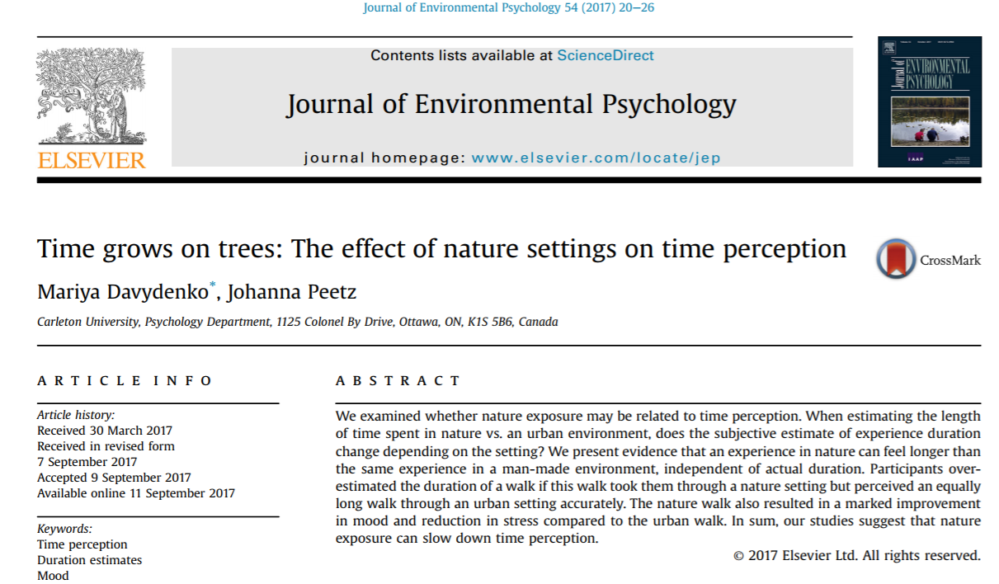
Tahad, et elu kulgeks aeglasemalt? Mine metsa!

Slide 36
Veidi teist tüüpi uuring, mis vaatles looduskogemuse ja kaalutlemisvõime seost – kas keskkond saab mõjutada seda, kui ettenägelikud me oleme?
Hoolimata looduses olemise tõestatud kasulikkusest veedab enamik läähemaailma inimesi suurema osa ajast toas (kuidas teie?) (MacKerron & Mourato, 2013). Füüsiline eraldatus võib süvendada ka problemaatilisemat psühholoogilist eraldatust – kui inimesed ei tunne, et nad on osa suuremast ökosüsteemist, on nad vähem altid seda kaitsma (Schultz, 2000).
Tõepoolest, uurimused näitavad, et individuaalsed erinevused subjektiivses loodusega seotuse tundes ennustavad järjepidevalt keskkonnasõbralikke hoiakuid ja –käitumisi ning õnnelikkust (Capaldi, Dopko, & Zelenski, 2014; Mayer & Frantz, 2004; Nisbet, Zelenski, & Murphy, 2009; Tam, 2013).
Nii irooniline kui see ka pole: ohus looduskeskkonnad võivad olla otsustava tähtsusega, tugevdamaks neid endid kaitsvat hoolivusetunnet
Zelenski, J. M., Dopko, R. L., & Capaldi, C. A. (2015). Cooperation is in our nature: Nature exposure may promote cooperative and environmentally sustainable behavior. Journal of Environmental Psychology, 42, 24-31.

Slide 37
Tausta avamiseks: temporal discounting – mis see on? (kas te võtsite II samba välja?)
- Kas väiksem summa kohe või suurem summa tulevikus?
Keskkonnaprobleemid on sotsiaalsed dilemmad, millele on iseloomulik, et
a) osalejad saavad lühiajalist kasu, käitudes isekalt ja mitte hoolides teiste osapoolte valikutest (ressursside ületarbimine, reostamine)
b) kõik võiks võita, kui tehtaks koostööd, selle asemel, et järgida vahetut või kitsast erahuvi (Dawes (1980; Parks, Joireman, & Van Lange, 2013)
Vt nt https://games4sustainability.org/gamepedia/a-common-dilemma/
http://www.g-r-e-e-d.com/Nuts%20Game.htm
Zelenski, J. M., Dopko, R. L., & Capaldi, C. A. (2015). Cooperation is in our nature: Nature exposure may promote cooperative and environmentally sustainable behavior. Journal of Environmental Psychology, 42, 24-31.

Slide 38
Laboriuurimus, mis võimaldas põhjuslikke seoseid uurida
N = 111
Osalejad vaatasid 12-minutilist videot: üks loodus- ja teine linnakeskkonnast
NB: mõlemad videod olid silmatorkavalt ilusad ja muljetavaldavad
Lisaks kontrolliti muutujaid, mis võiksid tulemusi mõjutada (meeleolu, seotus loodusega, usaldus kaasinimeste vastu, isiksuseomadused jm)
Katseisikud, kes vaatasid loodusvideot, püüdsid oluliselt vähem kala per hooaeg ja nende ühisvarast jätkus kõigile pikemaks ajaks, võrreldes arhitektuurivideot vaadanutega (sh koostöisus, enda vaoshoidmine ning efektiivsus olid kõrgemad).
Katseisikud, kes vaatasid arhitektuurivideot, teenisid oluliselt rohkem raha, mis osutab, et see katsetingimus praimis neid lühiajaliste, jätkusuutmatute strateegiate suunas (s.t. suured püügimahud ja vähe hooaegu, sest kõik surevad nälga)
Zelenski, J. M., Dopko, R. L., & Capaldi, C. A. (2015). Cooperation is in our nature: Nature exposure may promote cooperative and environmentally sustainable behavior. Journal of Environmental Psychology, 42, 24-31.

Slide 39
„Participants who saw the Planet Earth video reported significantly more pleasant affects and less negative affect, but groups did not differ significantly on (high arousal) positive affect, state nature relatedness, or trust. Given that the Planet Earth video produced somewhat more pleasant states, we conducted exploratory bootstrapping mediation analyses (Preacher & Hayes, 2008) with all FISH indicators as dependent variables. In no case was negative affect or pleasant affect a significant mediator. (Said another way, controlling for mood made no difference.) In other exploratory analyses, we tested whether relevant personality variables (nature relatedness and trust) predicted FISH behavior or moderated the effect of our experimental manipulation, but results were almost uniformly not statistically significant.“
Zelenski, J. M., Dopko, R. L., & Capaldi, C. A. (2015). Cooperation is in our nature: Nature exposure may promote cooperative and environmentally sustainable behavior. Journal of Environmental Psychology, 42, 24-31.

Slide 40
Kokkuvõtteks
Looduslik keskkond on oluline tegur täidesaatvate funktsioonide „puhkamisel“, mis on vajalikud efektiivseks tegutsemiseks
Looduskeskkond võib suunata meid pikaajalistele strateegiatele ja „surub alla“ kiiret, impulsiivset ja pikas perspektiivis enesehävituslikku mõtlemist

Slide 41
Aitab küll? Või räägime ka kergliiklemisest?

Slide 42
Jalutajasõbralikkus - mis paneb inimesi kergliiklema? Kontrollitunne, autonoomia, demokraatlikkus
Jala käimine - näiliselt lihtne, tegelikult üsna keerukas käitumisvalik
paljud tegurid, ka sellised, mida ei keskkonna kujundajad ega kasutaja ei adu, võivad luua “obesogeense” ehk ülekaalulisust soodustava keskkonna (Townshend & Lake, 2009)
vahel arvatakse, et soovitud käitumisi on võimalik saavutada vaid indiviidi motiveerides ning suunates teda individuaalselt õigeid valikuid tegema (Troiano et al., 2008)
lihtsam on käitumise muutusi saavutada aga siis, kui mõelda neist süsteemselt – soovitud käitumine, nagu kergliiklemine, ilmnevad mitmekesiste raamistute ja eesmärkide kontekstis
Raamistik, mis toetab kergliiklemist – vähem parkimiskohti, parem ühistransport, mugavam ja turvalisem kergliiklustaristu – muudaks kõndimise integraalseks osaks liiklemisest

Slide 43
Millal keskkond ütleb, et ära kõnni?
Naabruskonnas oleva avaliku ruumi atraktiivsus, suurus ja lähedus on seotud täiskasvanute rekreatiivse jalutamisega – kaugus meeldivast pargist ennustab, kas minnakse õue või mitte
Kaevab sügavamale: kas inimesed saavutavad nn „tervisliku jalutamisnormi“? On leitud, et veelgi enam kui kaugus mõjutas liikumist see, kas piisavalt suur, ligitõmbav ja atraktiivne park jalutusdistantsi kaugusel (1,6 km raadiuses) üldse oli
Seose tõenäoluline põhjus – suuremad pargid pakuvad mitmekesisemaid võimalusi füüsiliseks aktiivsuseks (aktiivne seotus + stimulatsioon), mida väiksemad rohealad ei pruugi pakkuda (Sugiyama et al., 2010; Thompson, 2013).

Slide 44
Makrotasandi keskkonnategurid, mis toetavad kergliiklemist
Makrotasandi keskkonnategurite 3 D mudel – tihedus (density), mitmekesisus (diversity) ja jalakäijasõbralik disain (pedestrian-friendly design) (Cervero & Kockelman, 1997)
paljud uuringud kinnitavad, et kergliiklemine on tõenäolisem, kui linnaruumis on nende teguritega arvestatud.
Tihedus: eramajad vs korterelamud
Mitmekesisus: erinevad jalakäigu kaugusel olevaid sihtpunkte kodust.
Jalakäija-sõbralik disain: tänavate kujundamist jalakäija vaatenurgast - sujuv ja ohutu liiklemine erinevatele kergliiklejagruppidele

Slide 45
Kõrge tihedus ja mitmekesine maakasutus koosmõjus toobki iga üksiku indiviidi paljude inimese jaoks vajalike sihtpunktidest jalutuskäigu kaugusele.
Tundub vastuintuitiivne, et enamate teede ja ristmike hulk koduümbruses loob jalutamissõbralikumat keskkonda = enam tänavate lõikumisi – ristmike tihedus – muudab jalutuskäigud lühemaks, otsemaks ja mugavamaks – saad sujuvalt üle just siis, kui sinul vaja on.

Slide 46
Jalgsiliiklemist soodustavad tänavate lõikumised-ristumised pigem peenekoelise tänavavõrgustiku puhul, mille majadeblokid pole kuigi pikad.
Ristmikud pikkade majadeblokkide ning suurte autoteede puhul toimivad mitte kergliiklust soodustavalt, vaid takistavalt, sest ei võimalda spontaanset ja kiiret ülepääsemist.
Viimasel ajal on lisama hakatud veel kahte D-d: kindlad sihtpunktid nagu koolid või erinevad teenused (destinations) ja kaugus ühistranspordipeatustest (distance to transit), mis on leitud olevat eriti oluline jala käimise aktiivsust tõstev tegur (Cervero et al, 2009).
Meta-analüüside üldised järeldused on, et kõndimist soodustab peenekoeline, hea ühenduvuse ja sobilike kõnniteedega ning pigem kõrge elanikkonna tihedusega tänavavõrgustik, mis seob inimeste jaoks vajalikud igapäevasihtpunktid nagu töökohad, kodud, ühistranspordipeatused ja poed-teenused ja mille puhul inimesed tajuvad ümbritsevat keskkonda esteetilisena ning ohutuna (Ewing & Cervero, 2010; Saelens & Handy, 2008).

Slide 47
Ruum, mis toetab jala käimist transpordiks ja ruum, mis toetab jala käimist ruumis ajaveetmiseks, on erinevad – kumba tahame?
Kui transpordi-eesmärgiga jalgsi liikumine on seotud elanikkonna tiheduse, sihtpunktide läheduse ja mitmekesise maakasutusega, siis vaba aja jalutamisega seostusid pigem tänavaruumi jalakäija-sõbralik tänavadisain ning tänavaruumi üldine esteetilisus – näiteks haljastus, atraktiivsed-huvitavad vaated jms.
See osutab, et igapäevane vajaduspõhine jalgsiliiklus on toetatud, kui sihtpunktid on lähedal – mida toetab eluasemetihedus ning maakasutuse mitmekesisus – isegi kui teed ja tänavad ei ole tingimata mugavad. Ent vaba aja jalutamine on toetatud siis, kui tagatud on ka liikumise mugavus, turvalisus ning visuaalne nauditavus. Hea linnaruum loob seega võimaluse mõlemaks.

Slide 48
Mikrotasandi keskkonnategurid, mis toetavad kergliiklemist
Kõige üldisemalt on mikrotasandi tegurid need, mida üldiselt ei hinnata üldise linnaplaneerimise või linnaruumi statistika raames – need on linnaeruumi aspektid, mida tajub tänaval liikuja vahetult – mis pakuvad talle kas esteetilist elamust või loovad potentsiaali selles paigas mingiks tegevuseks, näiteks passiivsemaks või aktiivsemaks hõivatuseks – inimeste jälgimiseks, sotsiaalseks ajaveetmiseks või füüsiliseks aktiivsuseks. Näiteks kuuluvad siia eristuvad varikatused, pingid, trepid, valguslahendused –valgusketid, laternad, seinavalgustused; tänavaruumi paigutatud mööbel, taimekastid, kunst – ehk siis kõik isikupärane kribu-krabu, mis kas tekib või ei teki tänavale dünaamiliselt juhul, kui majade elanikud tajuvad tänavat selleks kutsuva ning sõbraliku-turvalisena ning tunnevad seega ka soovi suunata kogukonda ning möödujaid tänavaruumis pikemalt aega veetma, seda nautima ning soovides rõhutada oma kodu või teenuse/asutuse või asumi identiteeti.

Slide 49
Põhjused, miks ei piisa makrotasandi näitajate hindamisest: esiteks võivad makrotasandi aspektid peita mikrotasandi jalutatavust toetavate tegurite varieeruvust – väliselt sarnase ehitusega tänavad võivad mikrotasandil olla väga erinevalt tajutud (Brown, Werner, Amburgey & Szalay, 2007). Samuti, nagu eelviidatud, võivad mikro- ja makrotasandi aspektid vastuollu minna – kuigi tänavate „põhistruktuur“ on transpordiameti poolt piisav jalutatavuse toetamiseks, tähendab reaalne jalutamiskogemus piirkonnas halba kogemust seoses näiteks liikluse, halva korrashoiu, lärmi, sademete, päikese või pori eest kaitstuse või hooletusejäetuse märkidega, samuti ilma igasuguste identifitseerivate või esteetilist elamust pakkuvate elementideta (vt nt Zhy & Lee, 2008).

Slide 50
Ligipääsetavus. Kuigi tulemusi on erinevaid, toetavad uuringud pigem järeldust, et mida kergemini jalakäijad pääsevad soovitud sihtpunktidesse, seda kõrgemaks võib pidada piirkonna nn „jalutatavust“ – seda toetavad kõnniteede ja rattateede olemasolu, seisukord, infrastruktuur ja see, kui hästi need on ühendatud; elanikkonna tihedus ning maakasutuse mitmekesisus, mis loob lähte- ning sihtpunktide loogilise võrgustiku. Näiteks elamurajoon, mida eraldab mitmekesistest sihtpunktidest (poed, park, teenused) lai magistraal, pakub jalakäijatele suhteliselt viletsat ligipääsetavust. Kohalikud tippnäited halvast ligipääsetavustst on Balti jaama ülekäigurada (arusaamatu ooteaeg, ebasõbralik tunnel), Taksopargi ristmik (huumor); Stockmanni ristmik ning Kaubamaja ristmik, sh jalgratturi vaatenurgast.

Slide 51
Turvalisus. Märgid allakäigust, lagunemisest, hüljatusest, hooldamatusest (prügi, grafiti, hooletuses krundid) võivad signaliseerida ala kasutajate-elanike hoolimatust, linna soovimatust piirkonda investeerida ning kurjategijatele piirkonna haavatavust kuritegevusele. Need märgid mõjutavad piirkonna „jalutatavust“ või soovi tänavaruumis viibida, mis muudab ala ohtlikumaks, sest viib inimesi tänavalt eemale. Tõepoolest on leitud, et elanike soov jalutada veel üks peatuse vahe või niisama liikuda on negatiivselt ning ülekaalulisus positiivselt seotud piirkonna hooletussejäetuse märkidega (Shenassa, Liebhaber, & Ezeamama, 2006; Stafford et al., 2007; Werner et al., 2010). Siiski on ka leitud vastupidiseid seoseid – enamat kulumist (prügi, grafiti jm) aladel, mida jalakäijad siiski aktiivselt kasutavad, mis lubab oletada ka vastupidist seost – aktiivselt kasutatavad alad tõmbavad ligi ka nende väärkasutust (Suminski et al., 2008).

Slide 52
Liiklusturvalisus. Liikluse hulk ja kiirus ning jalakäijat väärtustav tänavalahendus peaksid tagama jalakäija tegeliku ning tajutud liiklusturvalisuse. Kuigi tulemused on mitmesugused – hädavajaduse tõttu kergliigeldakse ka ebamugavalt disainitud jalakäijaruumis ning olulised sihtpunktid paratamatult meelitavad nii kerg- kui autoliiklejaid – näitavad siiski paljud uuringud, et turvalisemalt disainitud ning aeglasem/vähesem autoliiklus seostub enama kõndimisega. Kuigi Ameerika Ühendriigid, mis antud näites näivad enam olevat Eesti eeskuju, on pigem suunanud tähelepanu jalakäijate infrastruktuurile (tellitavad foorid, ülekäiguraad jne), tasub eraldi tasub tähelepanu pöörata pigem euroopalikumale, Hollandist alguse saanud woonerfi-tüüpi lahendustele, mis on üldjuhul toonud enam inimesi tänavatele. Selliselt disainitud tänavaruum sisaldab ohtralt käitumist suunavaid vihjeid autojuhile – madala kiirusega kitsad, käänulised teed, mis on tulvil jalakäija-mugavusi: puud, pingid, mänguväljakud jm ei asetse mitte eraldi, vaid otse tänavaruumis, mis sunnivad selge füüsilise kujunduse tõttu autojuhil tundma end pigem ettevaatliku külalisena jalakäija-ruumis Eubank-Ahrens, 1987; Morrison, Thomson, & Petticrew, 2004).

Slide 53
Nauditavus. Linnaruumi rohelisust kui liikuma tõmbavat ning otseselt heaolu ning tõhusa toimimisega seotud tegurit käsitletakse allpool, restoratiivsuse alapeatükis. Siiski võib kokkuvõtlikult öelda, et nauditavusega seotud tegurid – rohelus, lummavad vaatekoridorid, põnevad vaateaknad, tänavakunst ja –muu tegevus ning teised inimesed tänaval suurendavad jalutatavust. Siiski on leitud, et need suurendavad just vaba aja veetmiseks mõeldud jalutatavust, mitte tingimata transpordi eesmärgil jalutamist (Craig, Brownson, Cragg, & Dunn, 2002a; Hoehner et al., 2005).

